Slide 1
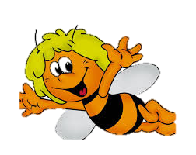
Примеры индивидуализации развивающей предметно-пространственной среды в средней группе
Группа№9 «Пчелки»
2020 год

Slide 2
Принципы построения
предметно - пространственной среды
• Принцип эмоциогенности среды, индивидуальной комфортности и эмоционального благополучия участников образовательного процесса
• Принцип учета половых и возрастных различий.
• Принцип эстетической организации среды, сочетания привычных и неординарных элементов
• Принцип активности, творчества
• Принцип комплексирования и гибкого зонирования реализует возможность построения непересекающихся сфер активности (зон, центров детской активности)
• Принцип индивидуальности и неповторимости каждого структурного компонента единого пространства ДОУ.
• Принцип безопасности
• Принцип рациональности и целесообразности

Slide 3
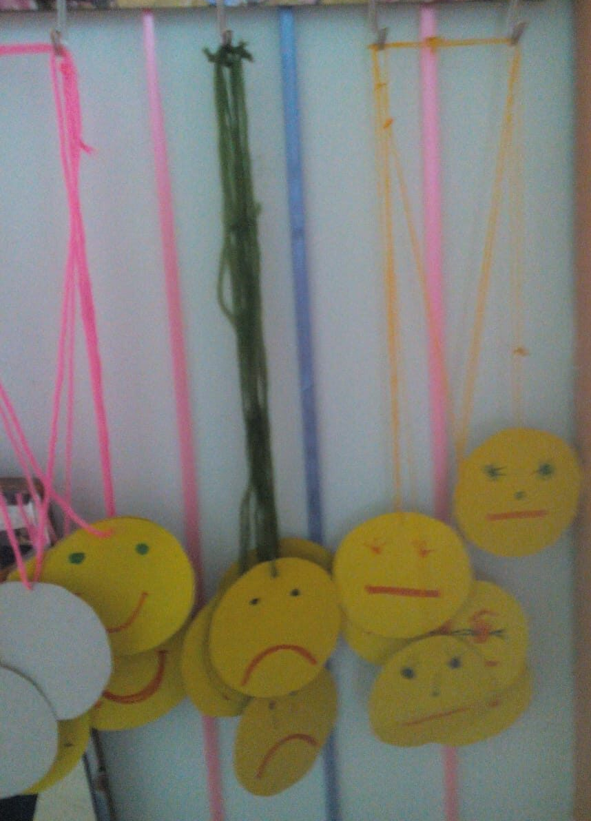
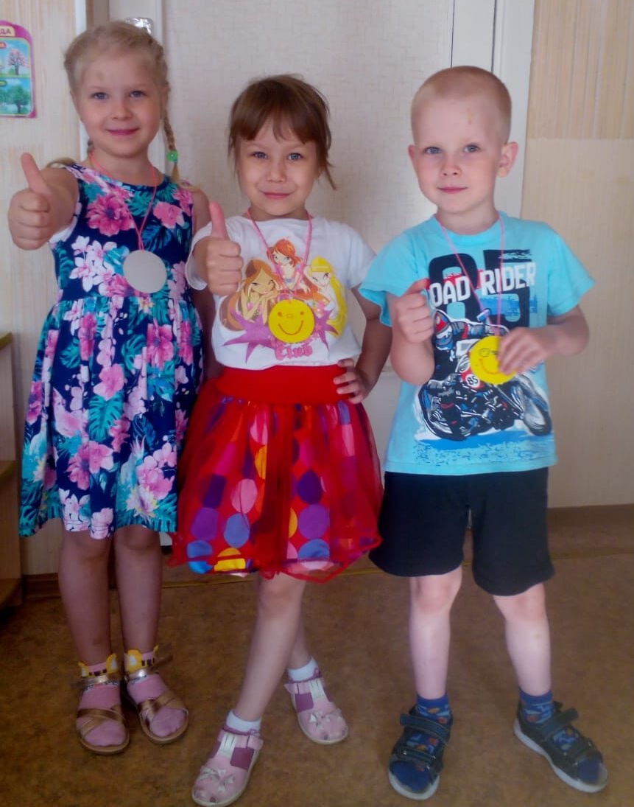
Принцип эмоциогенности среды, индивидуальной комфортности и эмоционального благополучия участников образовательного процесса
Стенд
«Мое настроение»

Slide 4
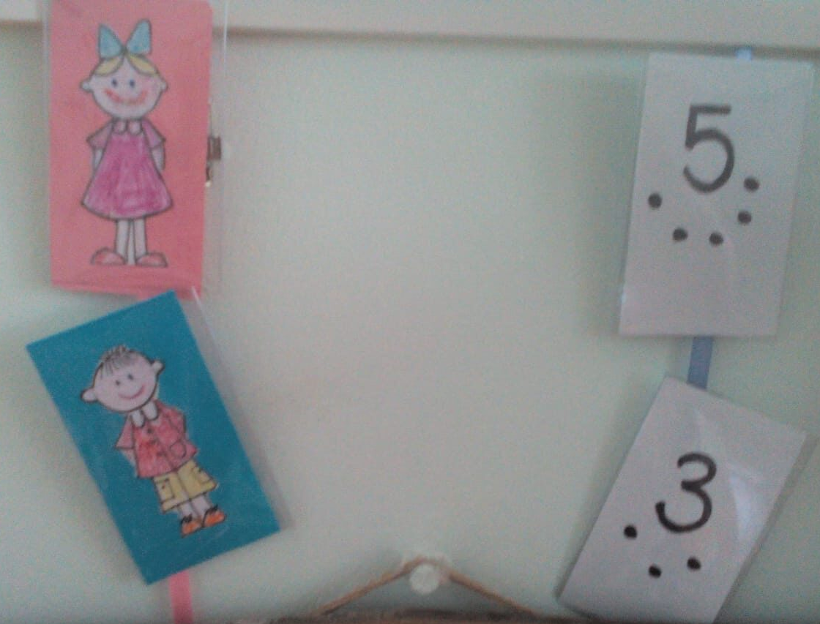
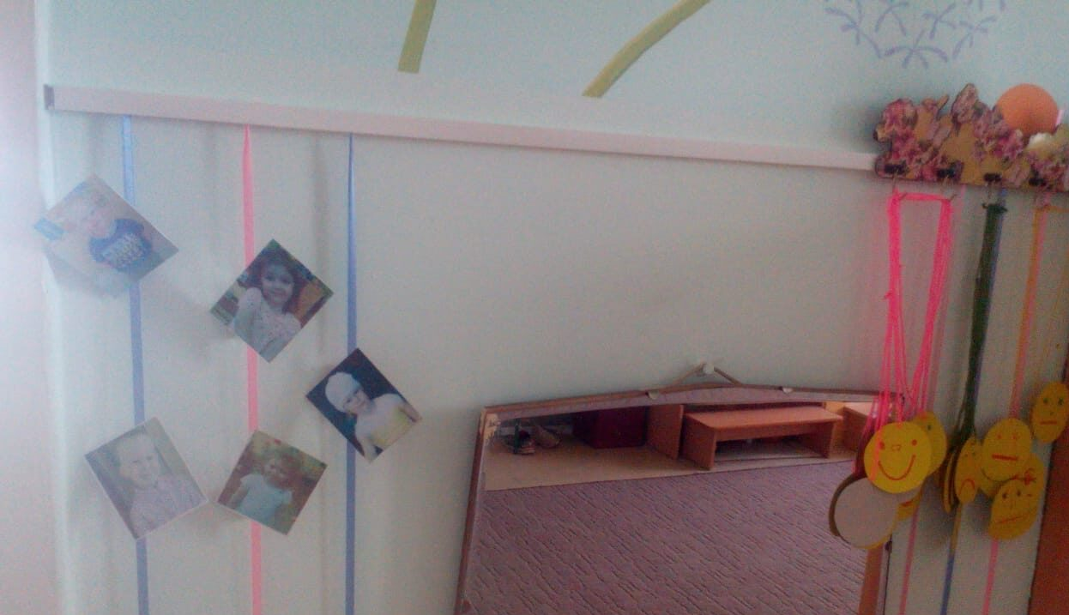
«Здравствуйте,
я пришел!»

Slide 5
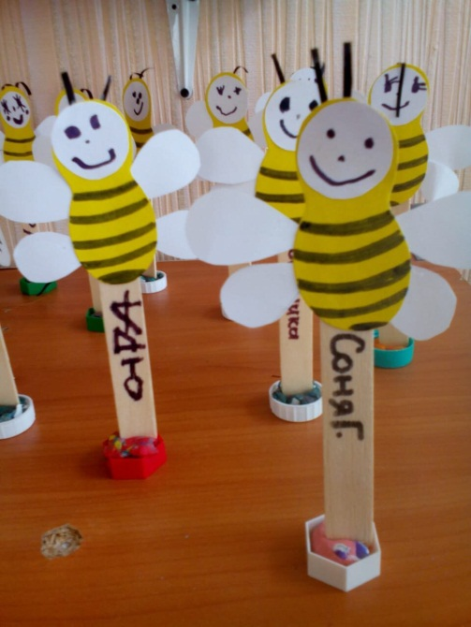
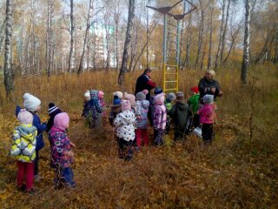
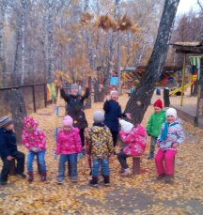
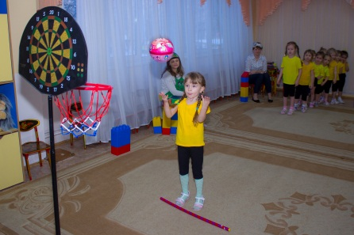
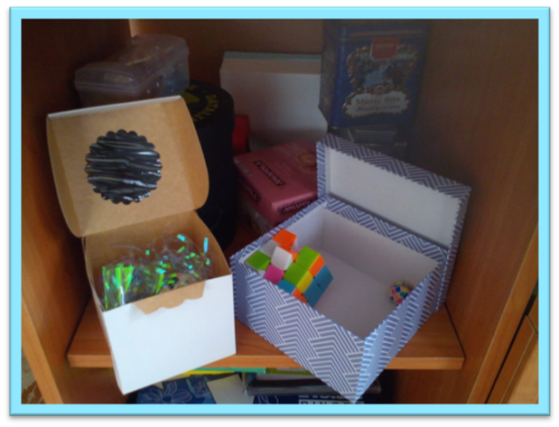
«Деловые хлопоты»
«Новости дня»
«Мои секретики»

Slide 6
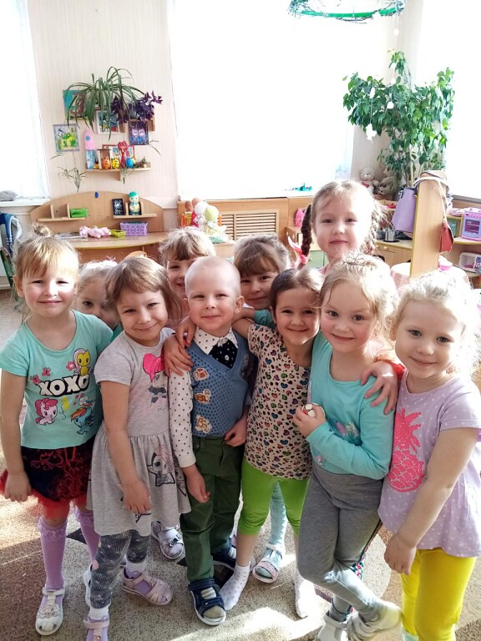
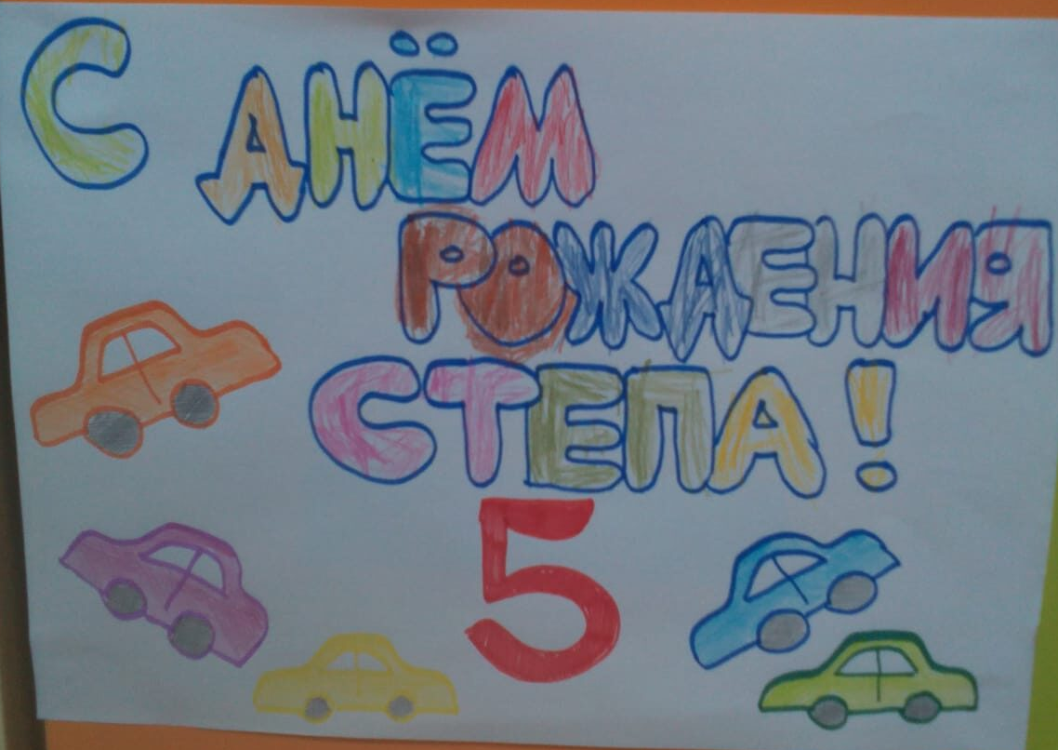
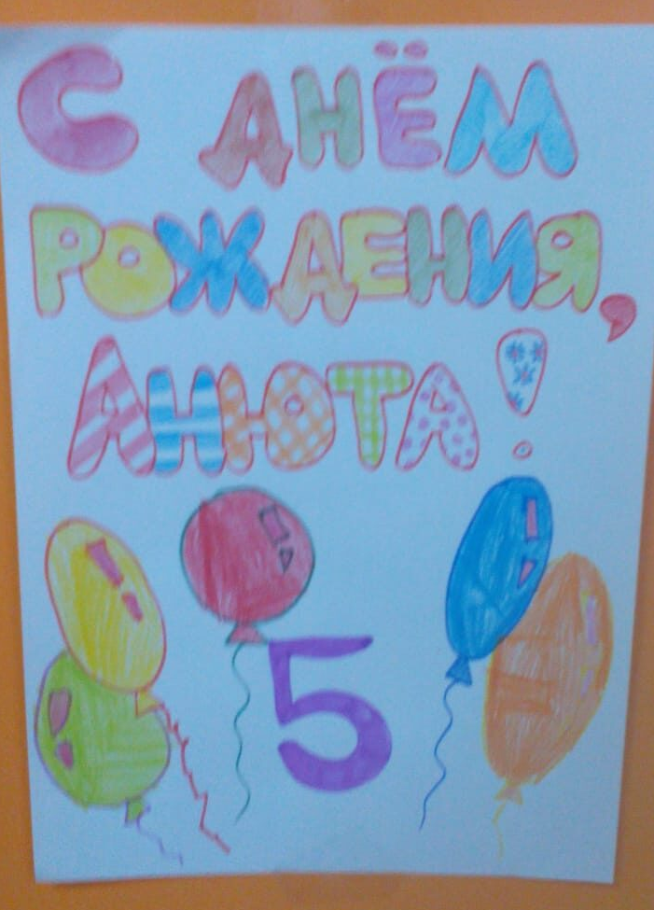
Существует традиция поздравления
с днем рождения

Slide 7
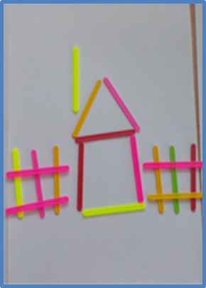
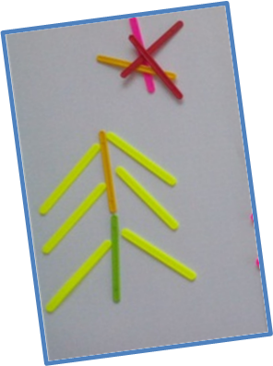
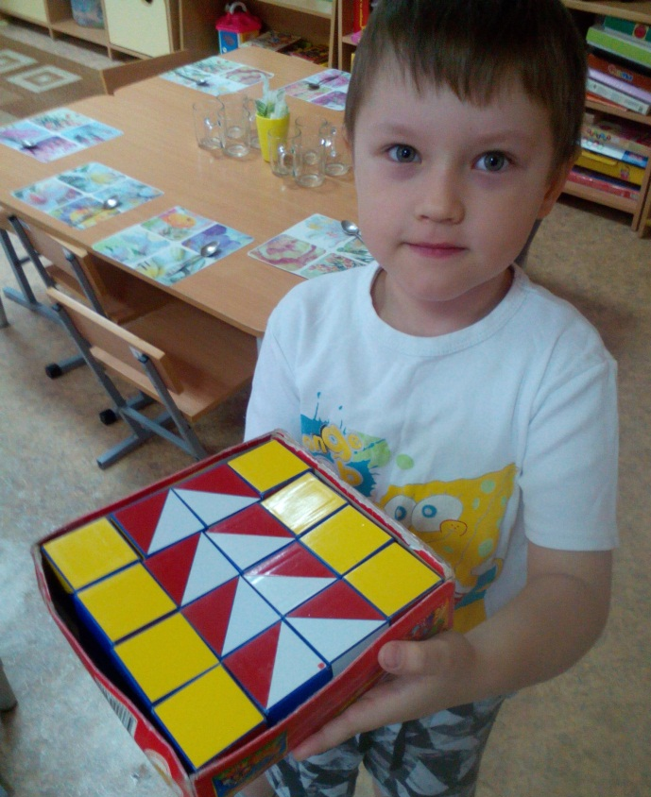
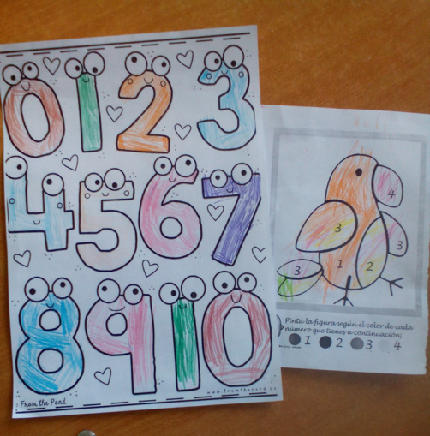
Ребенок сам может выбрать задание по степени сложности

Slide 8
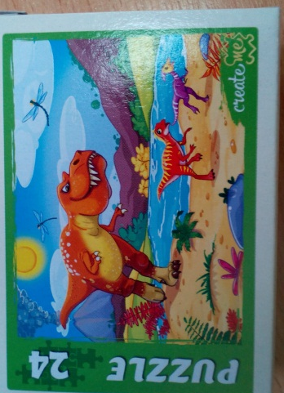
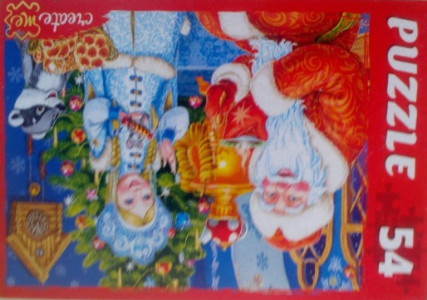
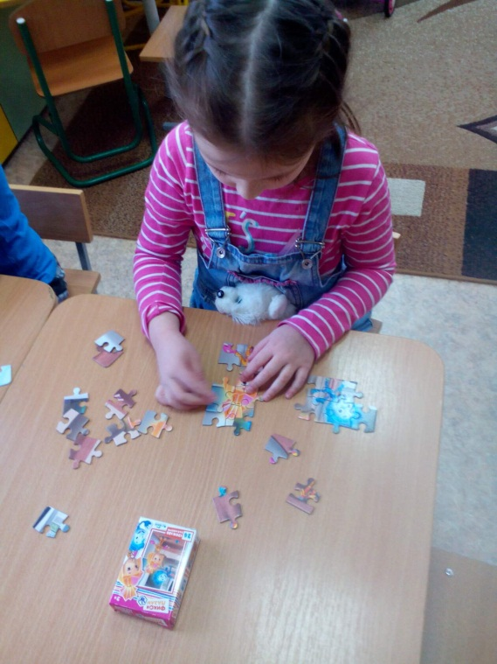
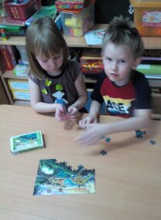
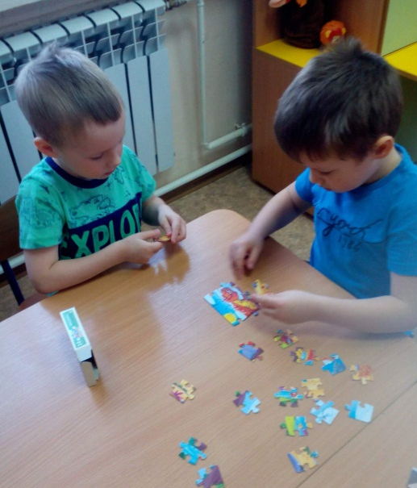
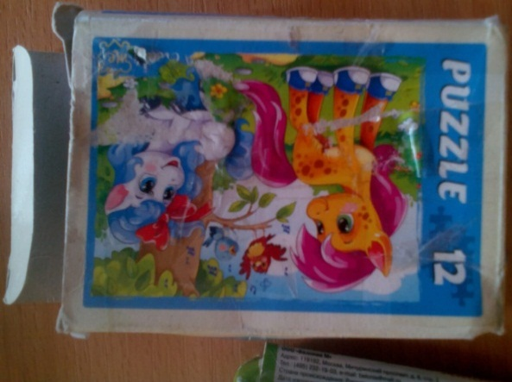
Создаются условия для совместной деятельности детей по интересам

Slide 9
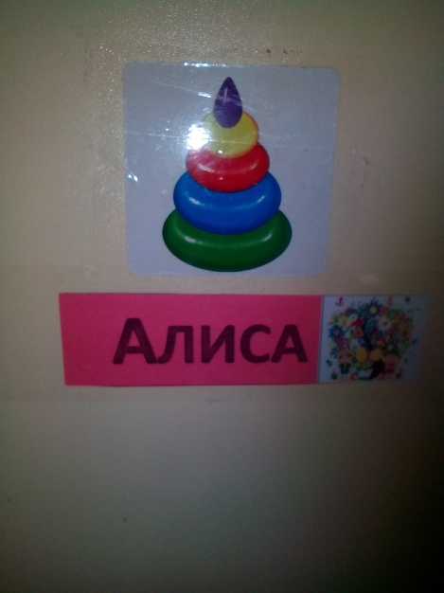
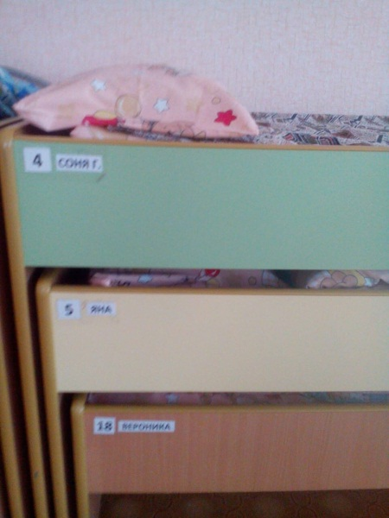
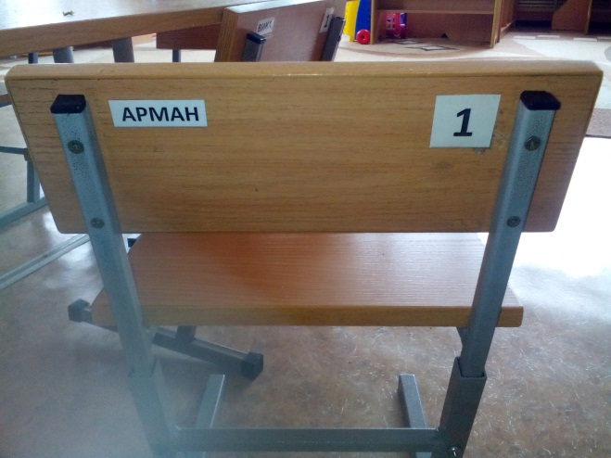
Имя ребенка многократно присутствует в среде группы

Slide 10
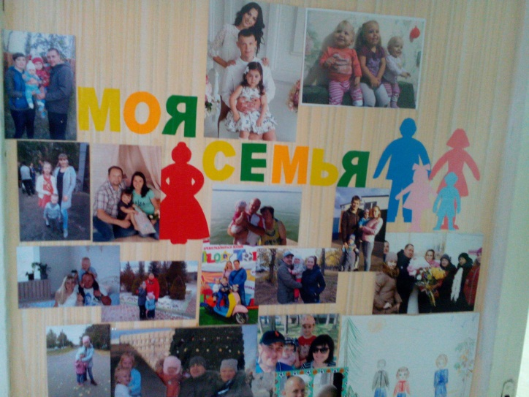
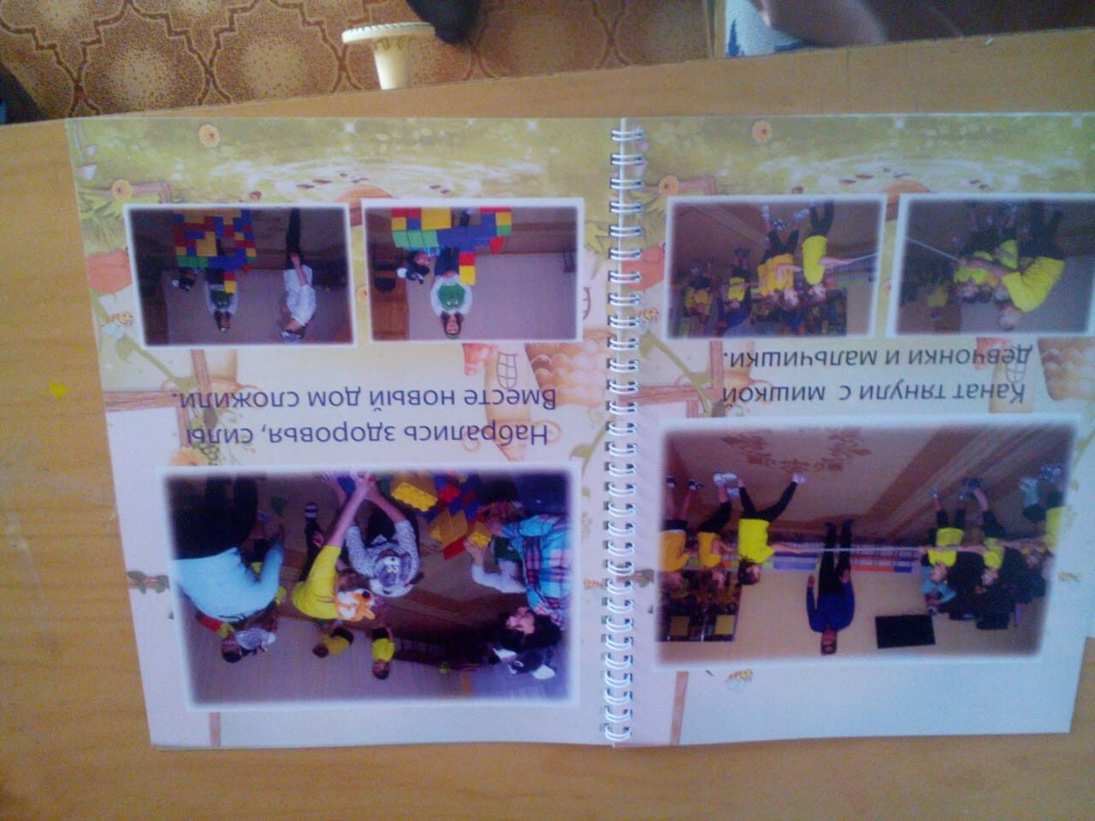
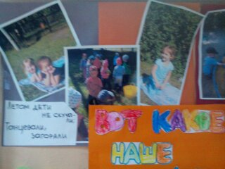
События из жизни группы фиксируются и оформляются в виде коллажей и альбомов

Slide 11
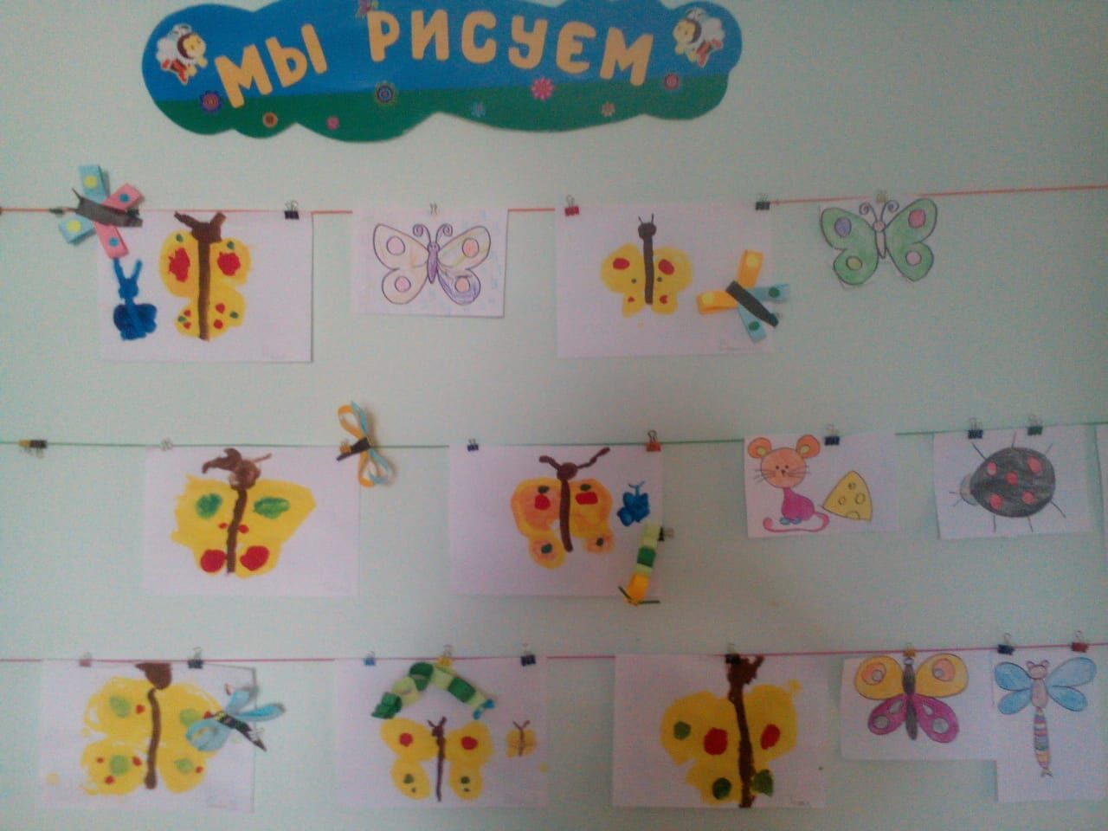
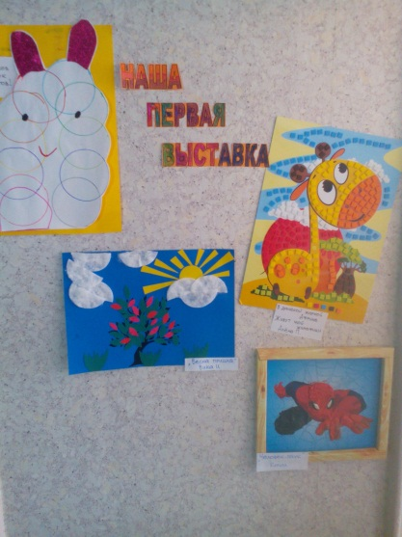
Оформляются выставки творчества (общие и индивидуальные)

Slide 12
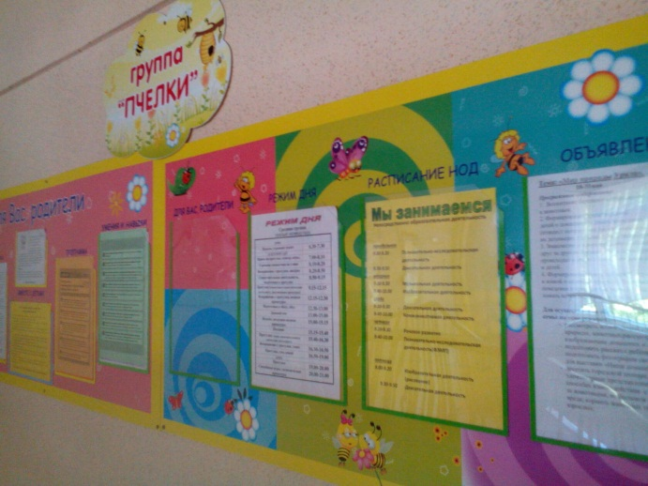
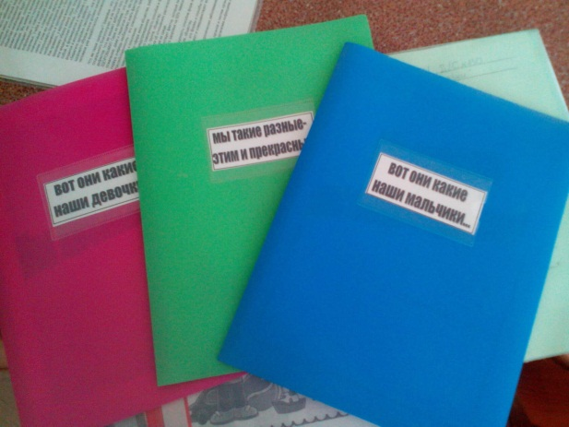
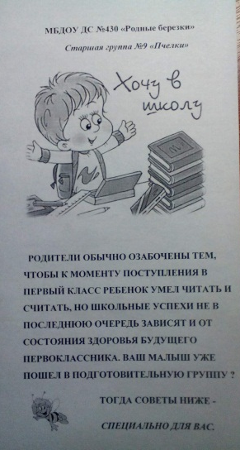
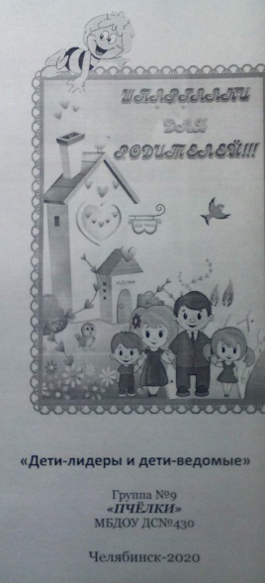
Для родителей вся информация о жизни ребенка в детском саду размещается на стендах
Индивидуальные рекомендации размещаются в папках или буклетах

Slide 13
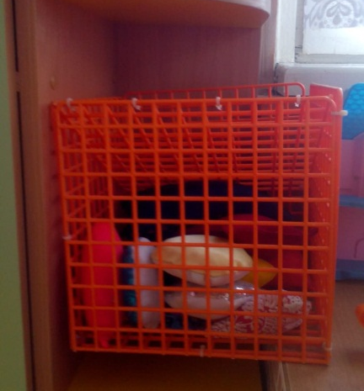
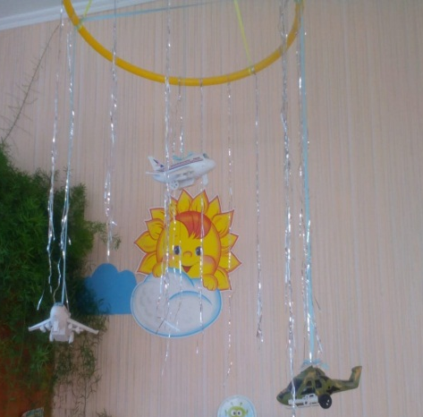
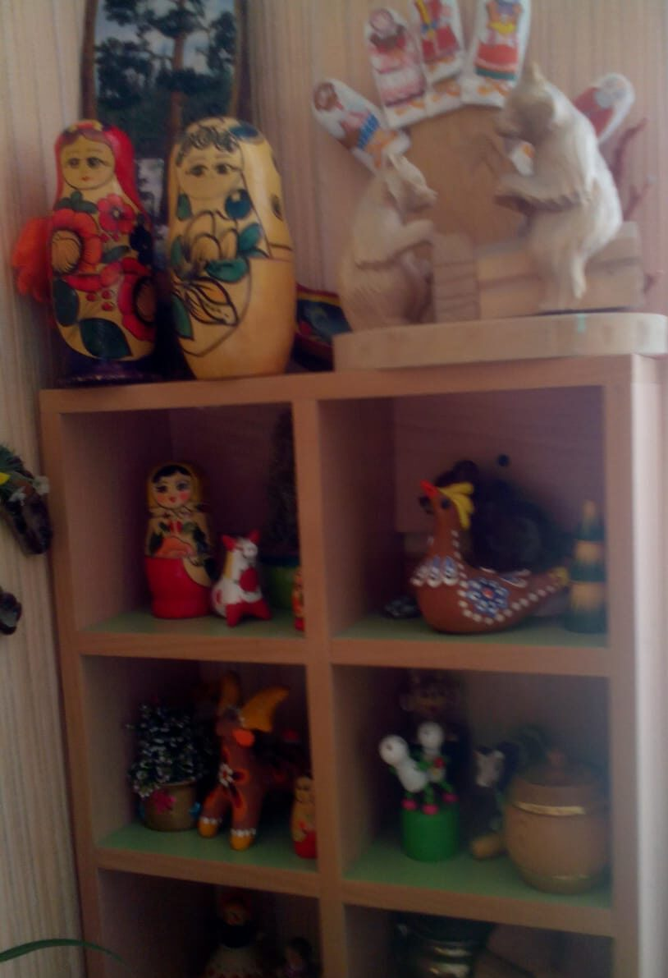
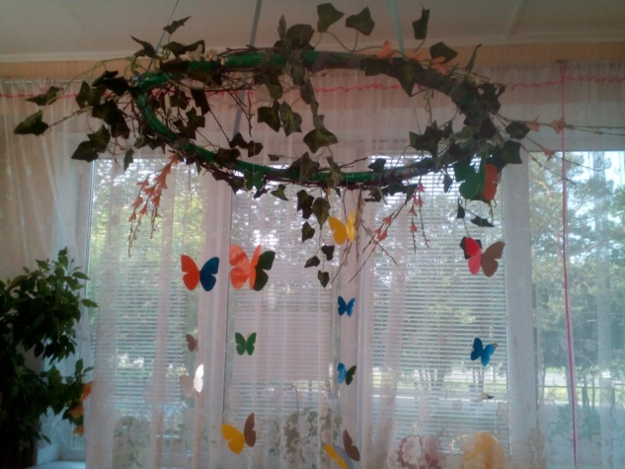
Принцип эстетической организации среды, сочетания привычных и неординарных элементов

Slide 14
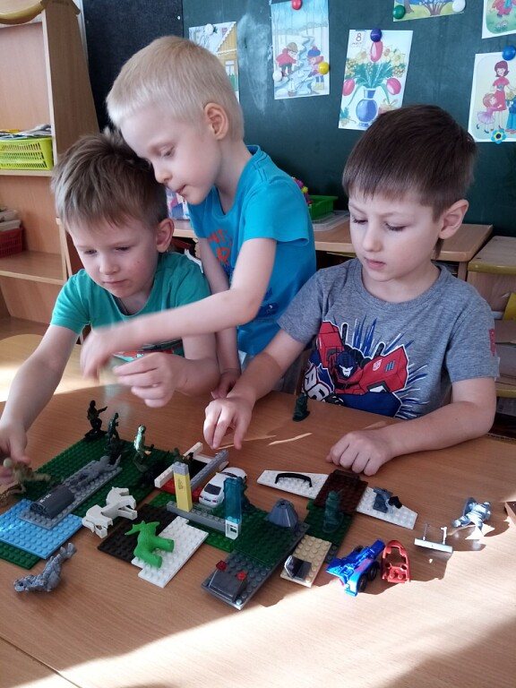
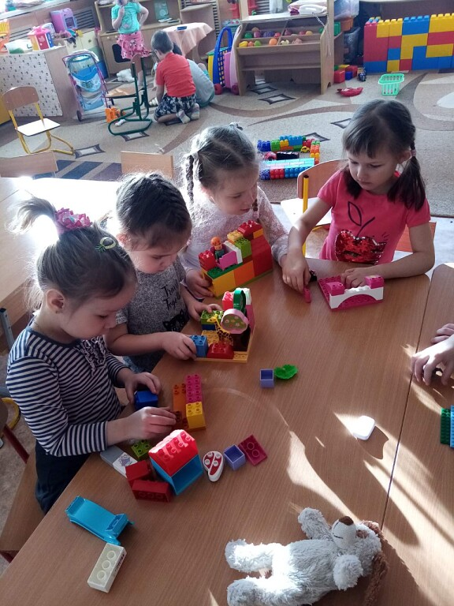
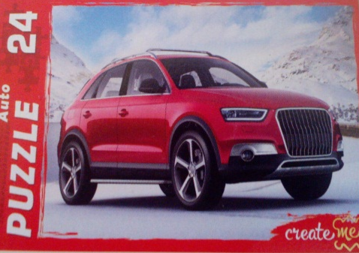
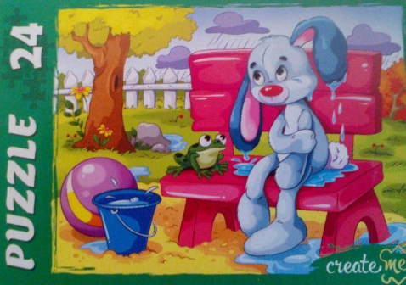
Предоставление девочкам и мальчикам возможности проявлять свои склонности в соответствии с принятыми в обществе нормами реализует принцип учета половозрастных различий

Slide 15
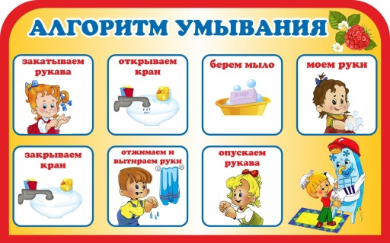
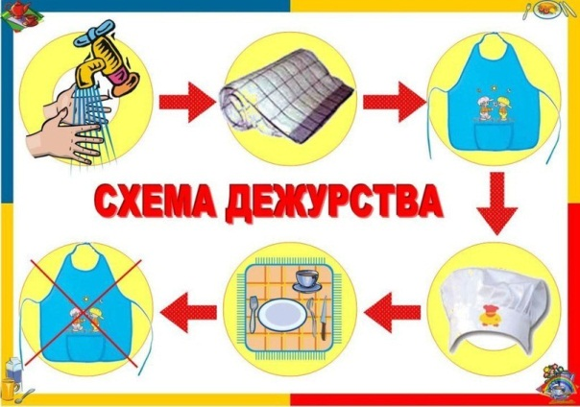
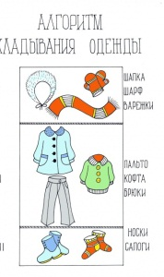
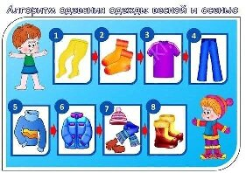
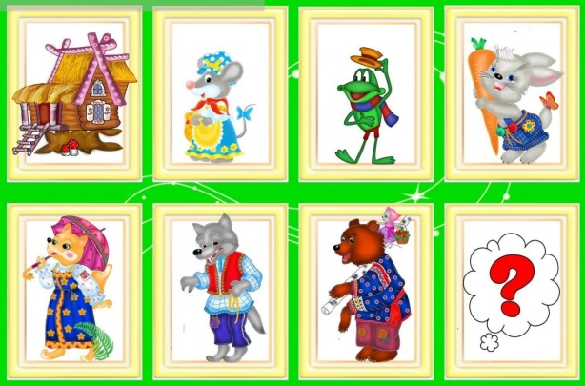
Принцип активности, творчества
Для самостоятельной деятельности используются алгоритмы различных процессов

Slide 16
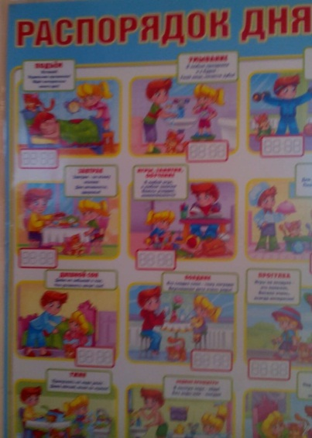
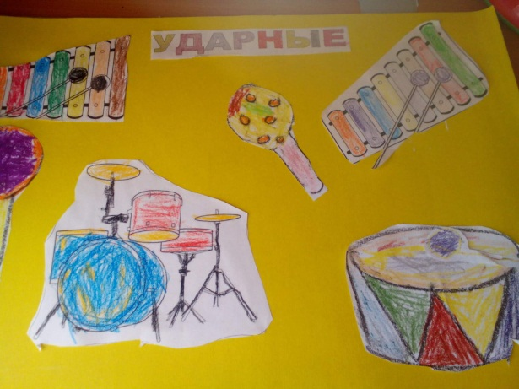
Принцип активности, творчества
Используются плакаты, в том числе и изготовленные детьми

Slide 17
Пособия и игрушки, изготовленные руками родителей, пользуются у детей большей популярностью

Slide 18
Дети с интересом используют пособия , созданные своими руками

Slide 19
Принцип комплексирования и гибкого зонирования реализует возможность построения непересекающихся сфер активности (зон, центров детской активности) и дает возможность каждому ребенку заниматься интересным ему видом деятельности, не мешая другим.

Slide 20
Дает ребенку возможность самостоятельно изменять среду на время игры,
а после ее завершения без труда вернуть игрушки на место

Slide 21
Принцип индивидуальности и неповторимости каждого структурного компонента единого пространства ДОУ.
При формировании предметно-развивающей среды группы нет жесткого стандарта, учитываются особенности образовательного учреждения и детей, их темперамент, подвижность, наличие лидерских качеств, познавательные интересы, показатели развития, социальные условия жизни.
Принцип безопасности реализуется в соблюдении педагогами правил пожарной безопасности, норм СанПиН и инструкций по охране жизни и здоровья детей.

Slide 22
Всем- успеха!
Спасибо
за внимание

